Slide 1
NCC Data Mapping Summary
2018-02-26 Brian

Slide 2
Agenda
Background
Primary Key Positioning
M to N Mapping
Best Practices

Slide 3
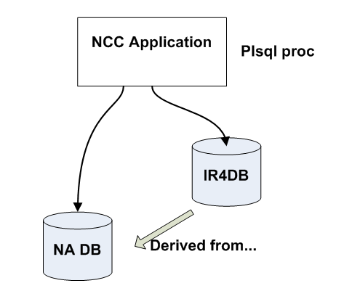
背景: why map？
当前的NCC程序，运行在IR4DB 和 类IR4DB之上的。
核心程序主要是用存储过程写的，换Schema就几乎废了。

Slide 4
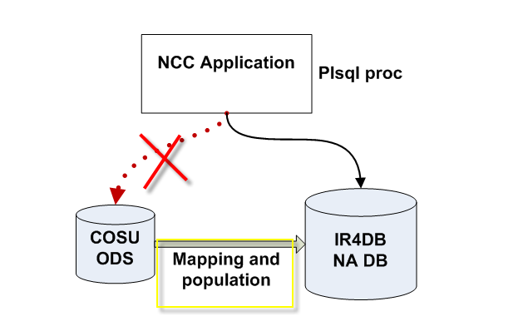
背景: why map？
把ODS数据变成 IR4格式的数据，程序可以少改动。
要么迁移数据，要么Migrate程序…

Slide 5
在这次横跨两家公司的前向mapping中，ODS表缺乏文档，而IR4表则更复杂。
背景: challenge

Slide 6
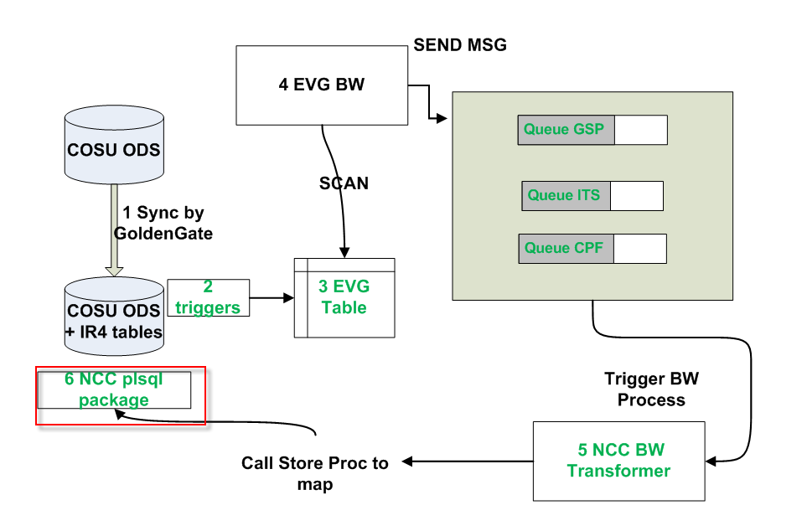
背景：蓝图
GG Sync -> Trigger -> EVG msg -> Queue -> NCC BW -> call stored proc

Slide 7
用一句话来高度概括 Data Mapping，就是：
定位主键，追溯外键。

Slide 8
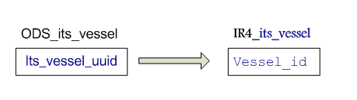
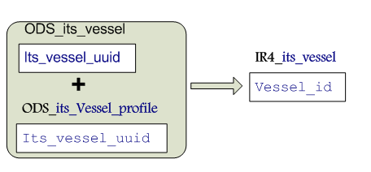
主键定位：1 uuid ：1 uuid
ODS / IR4 表的主键都是 UUID.
左右两边都是单表， 或者由多个表join外键凑成一条完整的信息.
1 table 1 row -> 1 table 1 row (its_service/vessel/voyage/proforma)
2 tables 1 row -> 1 table 1 row
1 table 1 row -> 2 table 1 row

Slide 9
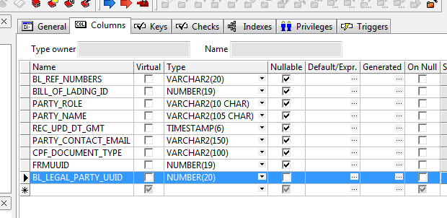
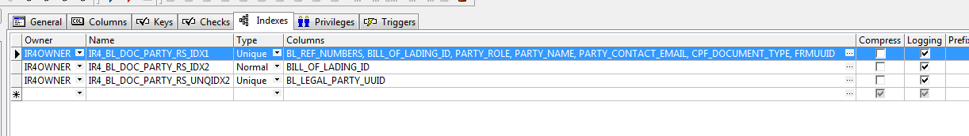
主键定位：遇上非UUID
ODS 皆有UUID
IR4 table 没有主键，或者IR4 table 用业务(复合)列作为主键
增加一个ID列
发送复合主键修改前后的内容
每次都refresh（针对association table）

Slide 10
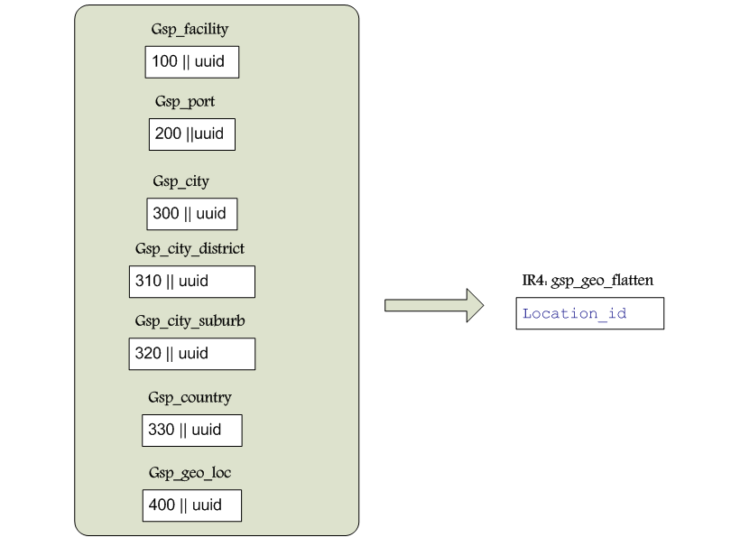
主键定位：并表
7 tables 7 rows -> 1 table 7 rows.
IR4中有flatten表，包罗多个ODS表。 用prefix+uuid避免主键冲突

Slide 11
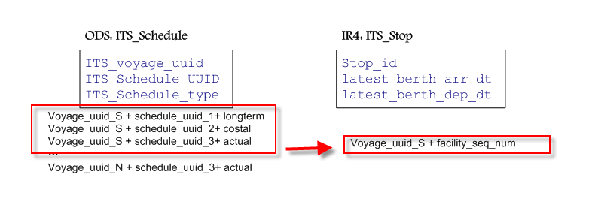
主键定位：并行(row)
1 table 3 rows -> 1 table 1 row
ODS不同状态的Schedule（longterm/costal/actual）都占1行
ITS_Schedule主键是复合UUID：转角的Schedule_UUID会出现两次。

Slide 12
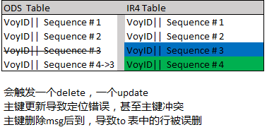
主键定位：并行row(2)
业务列当作主键的副作用：内容改变时导致无法定位
新主键定位ODS Row，旧主键定位IR4 Row
Solution：新旧主键都一起发过来
Solution：每次delete，都只会清除掉 IR4 表中 不合法的sequence# row (4)
Solution: any suggestion?

Slide 13
定位后的主键会变成其它表的外键。 多个表通过外键Join起来就变成一个小体系 - M:N 映射

Slide 14
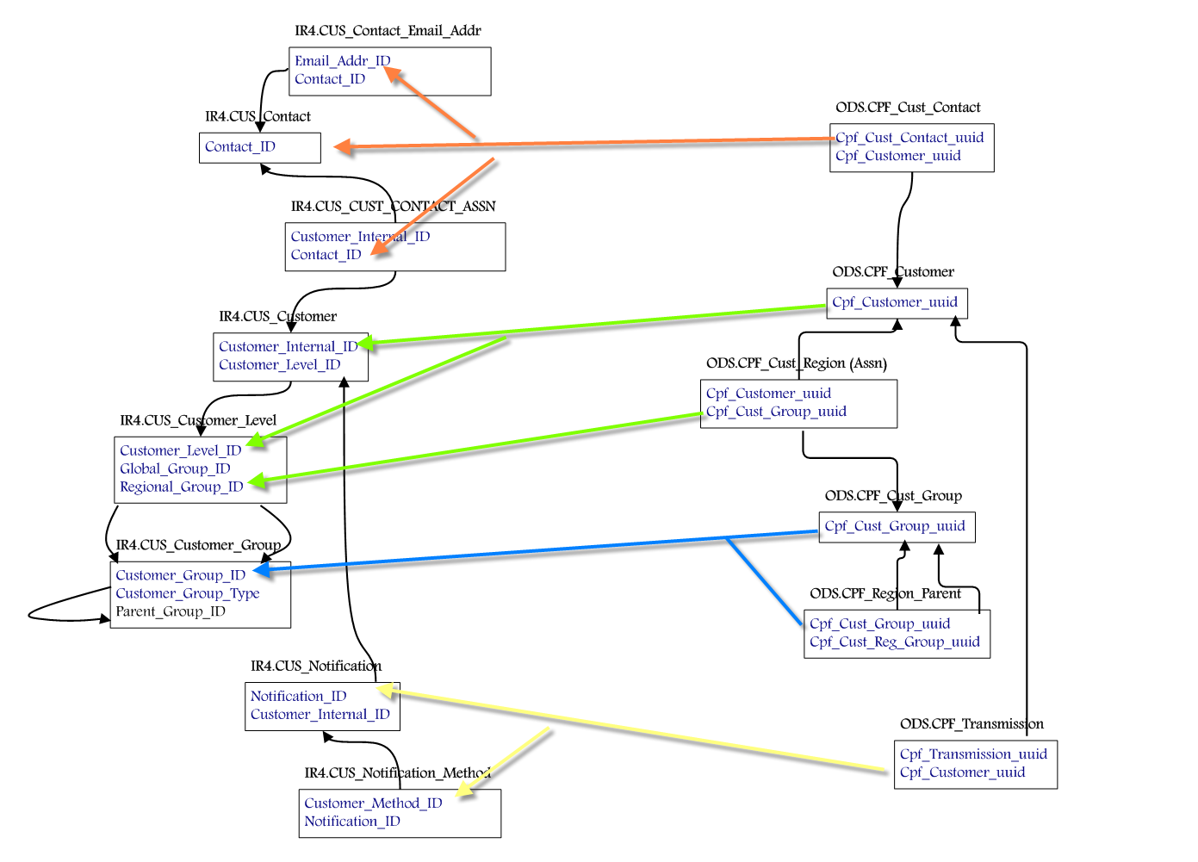
M:N 映射之 CPF
Solution：把M:N小心切割为多个N:1 或者 1：N

Slide 15
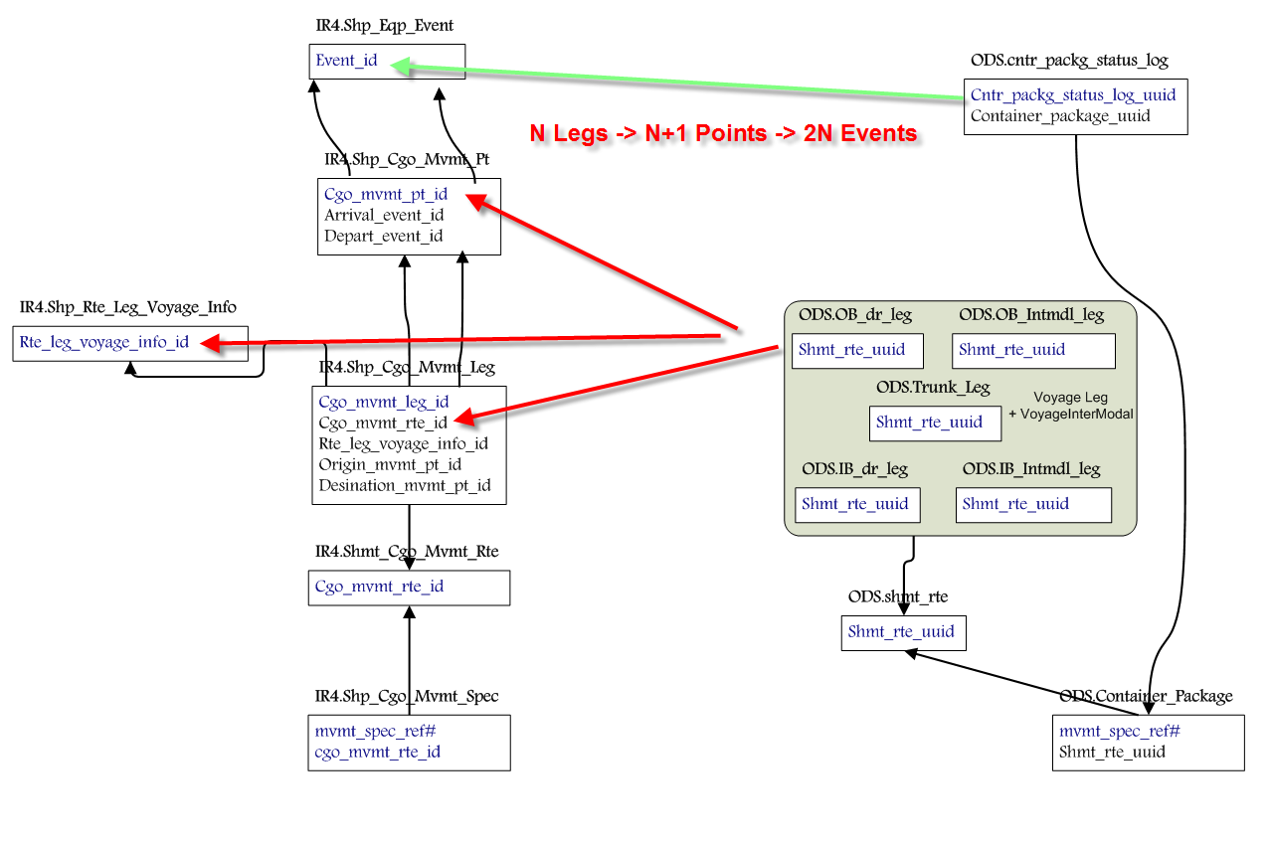
M:N 映射之SHMT_Rte_Leg
难处： 每一个Leg都要知道自己所处的Seq#
Solution：模拟为更高Level的 1 ： 1

Slide 16
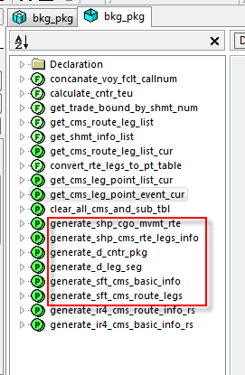
M:N 映射 之辅助工具
目的：减少更新频率， 简化程序。
应用场景： shmt route legs 类
要求：任意一个表的更新都导致整个domainObj refresh
shmt_rte/ob_dr_leg/ob_intmdl_leg/trunk_leg/ib_intmdl_leg/ib_dr_legshi
实现：配置表+动态SQL (By Vinson/Jason)

Slide 17
最佳实践

Slide 18
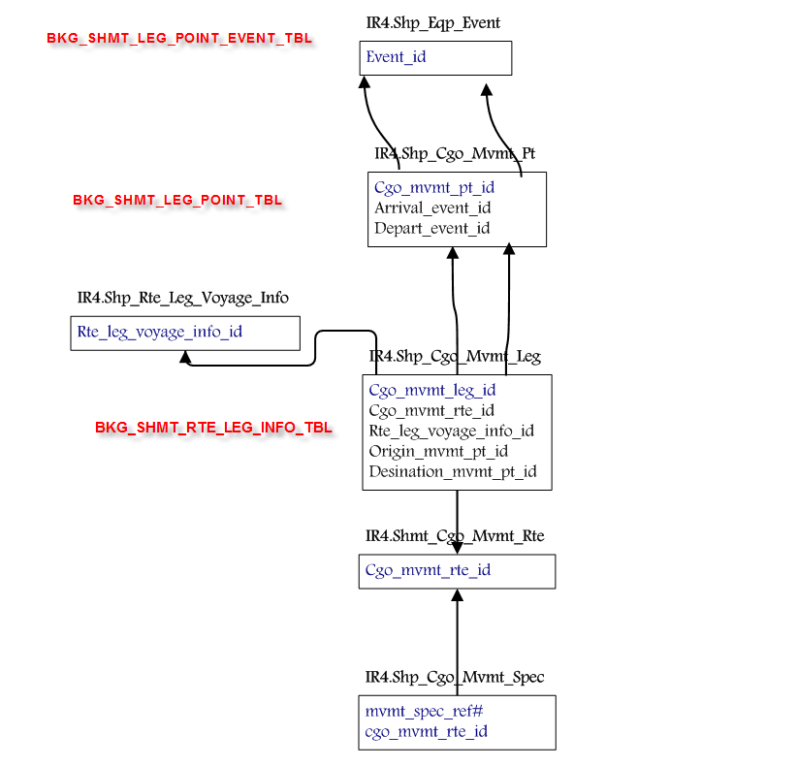
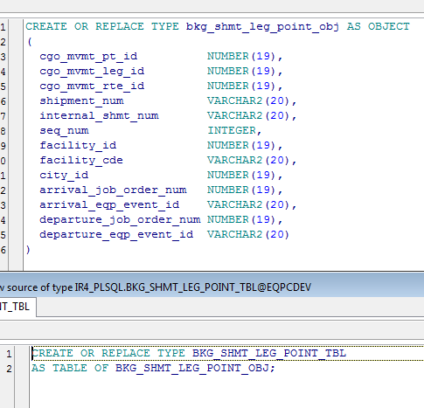
降低复杂度：临时表
为了解决 外键之上还有外键这类问题，我们在临时表上构筑临时表…
作用：降低复杂度，使用缓存提高效率，并维护数据一致性。
本质是一个集合， 可使用伪函数 Table(tmpTable)转为表

Slide 19
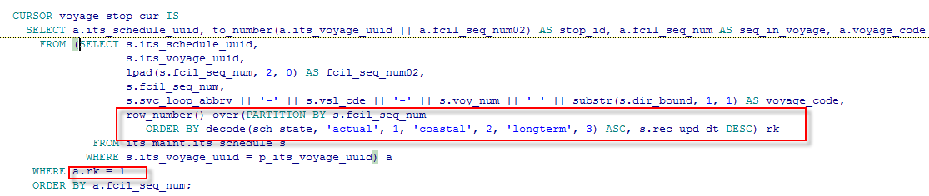
降维神器：分析函数
使用分析函数来降维，选中所需的行。
增维常来自join， 提供一个候选范围。

Slide 20
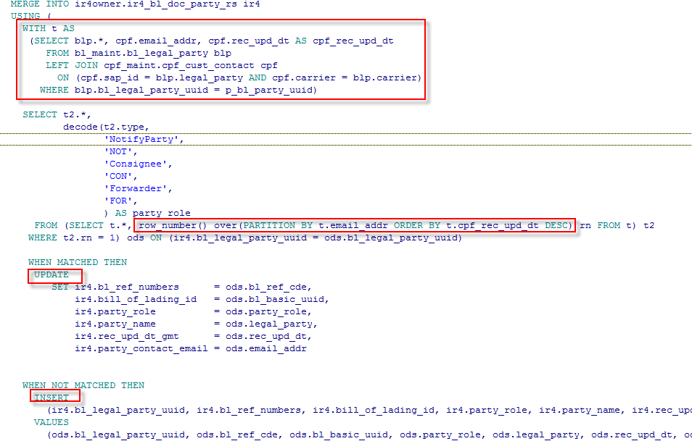
Mapping的正确姿势：Merge语句
好处：不需要判断是insert还是update，避免线程冲突。
关键：在Using 中使用 临时表， with table as , 分析函数，join等 生成要更新的内容。

Slide 21
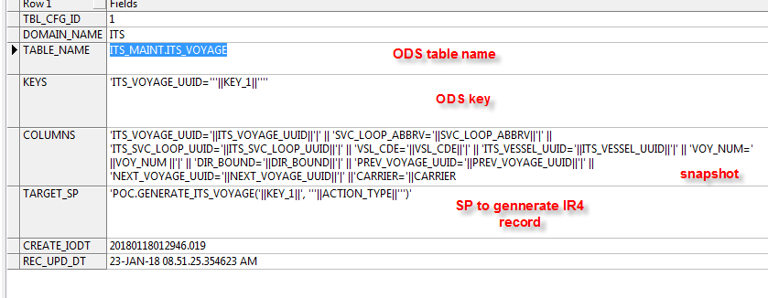
AOP编程: 动态SQL
好处：避免重复 (By Vinson/Jason)
写log
异常处理
Take snapshot

Slide 22
Thanks!

